Slide 1
國立臺南大學 數位學習科技學系碩士班 論文口試
反思性引導機制融入虛擬實境教材對學生的歷史概念轉換與學習成效之影響 The impact of the reflective guidance mechanism integrated into virtual reality teaching materials on students' historical concept transformation and learning effectiveness
研究生 : 吳信霆
指導教授 : 伍柏翰 教授
1 1 3 年 0 6 月 1 4 日
Notes:
新: 反思性引導機制融入虛擬實境教材對學生的歷史概念轉換與學習成效之影響
舊_V2:反思性引導機制融入歷史學習認知歷程對學生學習之影響
廢棄_V1: 以生成式AI助手實施蘇格拉底質問的VR歷史教材

Slide 2
目錄
緒論
文獻回顧
反思性引導機制AI助手虛擬實境教材
研究方法
研究結果與討論
結論與建議

Slide 3
緒論_傳統歷史學習常常碰到的問題
歷史能為人提供一個認知過程，讓人們認知到過去在當下生活的環境中發生過哪些事，透過學習歷史獲得的知識來做出更好的選擇(Lee et al., 2014)
歷史被記載給新世代們學習，但新世代對歷史沒有感覺或是體會歷史性的時刻(Kusuma et al., 2021)
而在歷史教學上，大多數教學者皆同意學習歷史目的並非學習所有歷史知識， 如背誦年代、人名、事件、地點、條約等 內容，而是應該理解歷史學科的概念(賴婷鈴 & 彭素貞, 2015)
Notes:
傳統歷史學習常常碰到的問題
歷史能為人提供一個認知過程，讓人們認知到過去在當下生活的環境中發生過哪些事。透過學習歷史獲得的知識來做出更好的選擇(Lee et al., 2014)。
歷史被記載給新世代們學習，但新世代對歷史沒有感覺或是體會歷史性的時刻(Kusuma et al., 2021)。
而在歷史教學上，大多數教學者皆同意學習歷史目的並非學習所有歷史知識， 如背誦年代、人名、事件、地點、條約等 內容，而是應該理解歷史學科的概念。(賴婷鈴 & 彭素貞, 2015)

Slide 4
緒論_利用虛擬實境來讓新世代的學生學習歷史
在醫療、教育、影音娛樂、遊戲等領域皆有虛擬實境的蹤影，且可帶給學習者不同於以往學習上的新體驗(Goldman, 2016)
虛擬實境可以模擬古代場景認識社會歷史(Ferdani et al., 2020)
利用虛擬實境為使用者提供更具吸引力的體驗來享受文化遺跡是種新方式，可以從文化遺產中的各資源提供不同面向的輔助，包括紀念碑、歷史作品和物品以及與之相關的故事來著手，在虛擬實境中加入這些元素，可以提高使用者的參與度，且對理解內容更加有利(Bozzelli et al., 2019)。
Notes:
利用VR來讓新世代的學生學習歷史
在醫療、教育、影音娛樂、遊戲等領域皆有虛擬實境的蹤影，且可帶給學習者不同於以往學習上的新體驗(Goldman, 2016)。
VR可以模擬古代場景認識社會歷史(Ferdani et al., 2020)。
ArkaeVision中表示，利用虛擬實境為使用者提供更具吸引力的體驗來享受文化遺跡是種新方式，可以從文化遺產中的各資源提供不同面向的輔助，包括紀念碑、歷史作品和物品以及與之相關的故事來著手，在虛擬實境中加入這些元素，可以提高使用者的參與度，且對理解內容更加有利(Bozzelli et al., 2019)。

Slide 5
緒論_虛擬實境遊戲教材能給學習歷史什麼幫助?
學習者的認知過程建構可以通過像DGBL這樣的遊戲學習環境來幫助(Chou et al., 2021)
將歷史文本的實質性概念轉換成結構性概念是一個認知過程(Lee et al., 1996)
歷史學習有兩種概念(黃麗蓉 et al., 2011) 實質性概念指的是歷史的實質概念（substantive concepts），是學習歷史的基礎知識，例如政治概念(國家、政府、權利)、經濟概念(貿易、財富、稅收)。(Chou et al., 2021)。
如果不理解這些概念，就較難準確傳達思想（Ritter, 1986），例如社會主義或文藝復興。
結構性概念指的是歷史的概念(concepts of history)。又稱建構知識，透過原因、敘述、證據等邏輯思維產生的知識。（Lee et al., 1996)
例如其中一個建構知識【神入】（empathy），幫助學生進入歷史情境的氣氛，在活動中建構出整體的歷史情境，探究背景、立場，深入再去探討每個角色、每個場景。(黃琇苓 & Huang, 2006)
Notes:
(Chou et al., 2021)指出
傳統的歷史教學受到認知發展理論的影響（例如 Wineburg, 2001），這表明十七歲以下的兒童抽象思維能力有限，因此他們的歷史理解和思維技能較為欠缺。然而，近期的研究證明，即使是青少年也能理解抽象知識，包括歷史學習中的實質性和結構性概念（Brunner, 1990; Downey & Levstik, 1988; Egan, 2012; Elkind, 1981; Lee, Ashby, & Dickinson, 1996; Levstik, 1986; Levstik & Barton, 2011）。
實質性歷史概念也被稱為陳述性知識，指的是歷史主題的概念，包括人物、時期、事件、地點、物品、現象、技術術語等。這些主題作為歷史建構的基本元素和歷史文本的主要內容。如果不理解這些概念，就很難準確傳達思想（Ritter, 1986），例如社會主義或文藝復興。這些技術術語能夠簡潔明了地解釋複雜的概念。
歷史結構性概念也被稱為建構性知識，指的是基於證據、記錄、原因等通過邏輯思維產生的知識（Lee et al., 1996）。這種通過整合和邏輯思維進行推理的能力不能僅從歷史文本中獲得。學生需要學習如何探索歷史並進一步構建自己的歷史框架。
從實質性概念到結構性概念的過渡是一個認知過程，強調學習者的主動知識建構（Lee et al., 1996）。學習者的認知過程建構可以通過像GBL這樣的學習環境來幫助。
VR遊戲教材能給學習歷史什麼幫助?
(Chou et al., 2021)指出學習者的認知過程建構可以通過像GBL這樣的遊戲學習環境來幫助。
將歷史文本的實質性概念轉換成結構性概念是一個認知過程(Lee et al., 1996) 。
歷史學習有兩種概念(黃麗蓉 et al., 2011)
實質性概念指的是_歷史的實質概念（substantive concepts），是學習歷史的基礎知識，例如政治概念(國家、政府、權利)、經濟概念(貿易、財富、稅收)。實質性歷史概念也被稱為陳述性知識，指的是歷史主題的概念，包括人物、時期、事件、地點、物品、現象、技術術語等(Chou et al., 2021)。這些主題作為歷史建構的基本元素和歷史文本的主要內容。如果不理解這些概念，就很難準確傳達思想（Ritter, 1986），例如社會主義或文藝復興。這些技術術語能夠簡潔明了地解釋複雜的概念。
結構性概念指的是_歷史的概念(concepts of history)，包括時序（time）、變遷（change）、神入（empathy）、因果（cause）、證據（evidence）、記述（accounts）等結構性的概念。又稱建構知識，透過原因、敘述、證據等邏輯思維產生的知識。（Lee et al., 1996)
例如其中一個結構性概念【神入】（empathy），就是許多教學的設計，幫助學生進入歷史情境的氣氛，在活動中建構出整體的歷史情境，在設身處地探究背景、立場，深入再去探討每個角色、每個場景。(黃琇苓 & Huang, 2006)

Slide 6
緒論_蘇格拉底式對答法生成式AI
在使用虛擬實境進行歷史學習的認知過程建構，老師不容易判斷學生有沒有遇到問題，又或是老師沒辦法直接直接幫助。因此使用蘇格拉底對答法的生成式AI小助手來協助學生在虛擬實境教材內的學習。
當學習者在遊戲中有疑惑時，遊戲內可能無法引導學習者(Arias et al., 2021)
在虛擬實境串入生成式AI可以讓虛擬助手和學習者互動，並且回覆學習者的問題 (Chheang, Marquez-Hernandez et al. 2023)
蘇格拉底對答法，透過問答過程引導學生深入理解概念(Whiteley, 2006)。
蘇格拉底AI可以引導學生去思考，或是遇到困難能讓學生解決掉，但AI不告訴學生答案，而是讓學生探究，在活動中透過蘇格拉底的引導，協助學生將實質性概念轉換成結構性概念。
學生對生成式AI提出更進階的問題，也可得到個人化的解釋(Chheang, Marquez-Hernandez et al. 2023)
Notes:
在使用VR進行歷史學習的認知過程建構，老師不容易判斷學生有沒有遇到問題，又或是老師沒辦法直接直接幫助。因此使用蘇格拉底對答法的生成式AI小助手來協助學生在VR教材內的學習。
當學習者在遊戲中有疑惑時，遊戲內可能無法引導學習者(Arias et al., 2021)
在VR串入生成式AI可以讓虛擬助手和學習者互動，並且回覆學習者的問題。 (Chheang, Marquez-Hernandez et al. 2023)
蘇格拉底對答法，透過問答過程引導學生深入理解概念。(Whiteley, 2006)。
蘇格拉底AI可以引導學生去思考，或是遇到困難能讓學生解決掉，但AI不告訴學生答案，而是讓學生探究，在活動中透過蘇格拉底的引導，協助學生將實質性概念轉換成結構性概念。
學生提出更進階的問題，也可得到個人化的解釋(Chheang, Marquez-Hernandez et al. 2023)

Slide 7
緒論_研究目的與問題
根據前述動機，本研究目的為，瞭解反思性機制生成式AI助手融合在虛擬實境教材中，對學習者的社會科歷史學習成效、數位素養、認知負荷、心流經驗以及學習行為有何影響，
基於以上研究目的，本研究提出研究問題如下:
探討在社會科歷史教學中，有使用反思性引導機制虛擬實境教材對國小學習者之社會科歷史學習成效是否達顯著差異?
探討在社會科歷史教學中，有使用反思性引導機制虛擬實境教材對國小學習者之VR數位素養是否達顯著差異?
探討在社會科歷史教學中，有使用反思性引導機制虛擬實境教材對國小學習者之認知負荷是否達顯著差異?
探討在社會科歷史教學中，有使用反思性引導機制虛擬實境教材對國小學習者之心流經驗是否達顯著差異?
探討在社會科歷史教學中，有使用反思性引導機制虛擬實境教材對國小學習者之學習行為是否達顯著差異?

Slide 8
文獻回顧
生成式AI

Slide 9
文獻回顧
虛擬實境

Slide 10
文獻回顧
反思性引導

Slide 11
研究工具_反思性引導機制AI助手虛擬實境教材
開發系統所用到的工具圖
學習成效、學習行為對應反思性引導機制教材
數位素養對應生成式AI
認知負荷、心流經驗對應虛擬實境

Slide 12
研究方法_研究架構
控制變項
學生虛擬實境基礎能力
教學時間
教學者
自變項
依變項
反思性引導機制AI助手虛擬實境教材
無AI助手之虛擬實境教材
社會奢歷史形成式測驗學習成效
VR數位素養
認知負荷
心流經驗
學習行為

Slide 13
研究方法_實驗流程圖
VR數位素養問卷前測
認知負荷前測
共40分鐘
虛擬實境控制器基本操作
共10分鐘
實驗組
控制組
進行反思性引導機制助手虛擬實境教材的第一單元共30分鐘
進行無助手虛擬實境教材的第一單元共30分鐘
社會科歷史形成式測驗後測
VR數位素養問卷後測
認知負荷後測
心流經驗後測
共40分鐘

Slide 14
研究方法
社會科歷史形成式測驗
本測驗卷依據教育部審查之南一書局出版國小社會課本第5冊(適用於高年級)內容所編製，試題內容以國小社會科單元「大航海時代」的臺灣之漢人的抗荷行動為主題，以檢測學習成效。
VR數位素養問卷
本問卷依據國立成功大學郭旭展博士、以及國立成功大學張主揚研究員提出的數位素養問卷，以觀察學生在運用科技的能力。
認知負荷問卷
本問卷採用Hwang (Hwang et al., 2013)提出的認知負荷問卷，以便瞭解學生在使用虛擬實境頭戴裝置進行歷史教材的認知負荷。
心流經驗問卷
本問卷採用Pearce (Pearce et al., 2005)提出的心流經驗問卷，以瞭解學生在使用虛擬實境頭戴裝置進行歷史教材的心流經驗。

Slide 15
研究方法
學習行為編碼表
學習行為編碼表
本學習行為編碼表內容根據學生在歷史教材關卡的行動進行編碼
透過教材軟體的學習行為紀錄系統紀錄行為，使用GSEQ5進行學習行為序列分析。
編碼 | 行為名稱
US | 理解學習活動
SQ | 反思引導
EP | 評估證明
EE | 探索環境
CT | 接觸目標
MC | 完成任務
PO | 互動學習
LM | 複習內容
O | 觀察
RC | 取得提示

Slide 16
研究結果與討論
實驗組與控制組社會科歷史學習成效後測共變數分析摘要
學習成效評估
學習成效後測 | 組別 | 個數 | 平均數 | 標準差 | 調整後平均數 | 標準誤差 | F | 顯著性
總成績 | 實驗組 | 41 | 76.82 | 13.44 | 77.60ª | 1.29 | 5.21 | .02*
 | 控制組 | 26 | 72.69 | 13.57 | 72.29ª | 1.62
模型中出現的共變數根據下列值估計: 學習成效前測 = 70.04
* p<.05
實驗組與控制組社會科歷史學習成效後測效果量分析摘要
實驗分析工具 | Ｒ平方 | Cohen’s f | 效果量等級
學習成效之共變數分析 | 0.63 | 1.33 | 大

Slide 17
研究結果與討論
實驗組與控制組VR數位素養後測共變數分析摘要
VR數位素養評估
VR數位素養
VR數位素養大項 | 組別 | 個數 | 平均數 | 標準差 | 調整後平均數 | 標準誤差 | F | 顯著性
VR數位素養 | 實驗組 | 41 | 232.88 | 42.72 | 228.25ª | 5.18 | 6.03 | .01*
 | 控制組 | 26 | 200.74 | 40.91 | 207.75ª | 6.42
模型中出現的共變數根據下列值估計: VR數位素養前測 = 203.63
* p<.05
實驗組與控制組VR數位素養後測效果量分析摘要
實驗分析工具 | Ｒ平方 | Cohen’s f | 效果量等級
整體「VR數位素養」共變數分析 | 0.47 | 0.94 | 大

Slide 18
研究結果與討論
實驗組與控制組第一大項資訊獲取與理解後測共變數分析摘要
VR數位素養評估
第一大項資訊獲取與理解
VR數位素養大項 | 組別 | 個數 | 平均數 | 標準差 | 調整後平均數 | 標準誤差 | F | 顯著性
資訊獲取與理解 | 實驗組 | 41 | 21.39 | 4.21 | 20.86ª | .50 | 5.93 | .01*
 | 控制組 | 26 | 18.07 | 4.33 | 18.86ª | .63
模型中出現的共變數根據下列值估計:資訊獲取與理解前測 = 19.49
* p<.05
實驗組與控制組第一大項資訊獲取與理解後測效果量分析摘要
實驗分析工具 | Ｒ平方 | Cohen’s f | 效果量等級
第一大項資訊獲取與理解共變數分析 | 0.51 | 1.02 | 大

Slide 19
研究結果與討論
實驗組與控制組第二大項評估後測共變數分析摘要
VR數位素養評估
第二大項評估
VR數位素養大項 | 組別 | 個數 | 平均數 | 標準差 | 調整後平均數 | 標準誤差 | F | 顯著性
評估 | 實驗組 | 41 | 30.12 | 5.95 | 29.79ª | .76 | 10.09 | .002*
 | 控制組 | 27 | 25.44 | 6.29 | 25.93ª | .94
模型中出現的共變數根據下列值估計:評估前測 = 25.74
* p<.05
實驗組與控制組第二大項評估後測效果量分析摘要
實驗分析工具 | Ｒ平方 | Cohen’s f | 效果量等級
第二大項評估共變數分析 | 0.44 | 0.90 | 大

Slide 20
研究結果與討論
實驗組與控制組第三大項倫理與福祉後測共變數分析摘要
VR數位素養評估
第三大項倫理與福祉
VR數位素養大項 | 組別 | 個數 | 平均數 | 標準差 | 調整後平均數 | 標準誤差 | F | 顯著性
倫理與福祉 | 實驗組 | 41 | 31.37 | 5.22 | 31.29ª | .73 | 2.09 | .15*
 | 控制組 | 27 | 29.48 | 6.60 | 29.59ª | .90
模型中出現的共變數根據下列值估計:倫理與福祉前測 = 30.24
* p<.05

Slide 21
研究結果與討論
實驗組與控制組第四大項互動後測共變數分析摘要
VR數位素養評估
第四大項互動
VR數位素養大項 | 組別 | 個數 | 平均數 | 標準差 | 調整後平均數 | 標準誤差 | F | 顯著性
互動 | 實驗組 | 41 | 34.10 | 6.98 | 33.92ª | .98 | 7.09 | .01*
 | 控制組 | 27 | 29.59 | 6.77 | 29.86ª | 1.18
模型中出現的共變數根據下列值估計:互動前測 = 29.65
* p<.05
實驗組與控制組第四大項互動後測效果量分析摘要
實驗分析工具 | Ｒ平方 | Cohen’s f | 效果量等級
第四大項互動共變數分析 | 0.29 | 0.64 | 大

Slide 22
研究結果與討論
實驗組與控制組第五大項合作後測共變數分析摘要
VR數位素養評估
第五大項合作
VR數位素養大項 | 組別 | 個數 | 平均數 | 標準差 | 調整後平均數 | 標準誤差 | F | 顯著性
合作 | 實驗組 | 41 | 30.20 | 6.00 | 29.83ª | .77 | 4.77 | .03*
 | 控制組 | 27 | 26.59 | 6.16 | 27.14ª | .95
模型中出現的共變數根據下列值估計:合作前測 = 26.50
* p<.05
實驗組與控制組第五大項合作後測效果量分析摘要
實驗分析工具 | Ｒ平方 | Cohen’s f | 效果量等級
第五大項合作共變數分析 | 0.40 | 0.82 | 大

Slide 23
研究結果與討論
實驗組與控制組第六大項創造後測共變數分析摘要
VR數位素養評估
第六大項創造
VR數位素養大項 | 組別 | 個數 | 平均數 | 標準差 | 調整後平均數 | 標準誤差 | F | 顯著性
創造 | 實驗組 | 41 | 38.07 | 8.37 | 37.23ª | 1.15 | 5.63 | .02*
 | 控制組 | 27 | 31.48 | 7.14 | 32.75ª | 1.43
模型中出現的共變數根據下列值估計:創造前測 = 32.10
* p<.05
實驗組與控制組第六大項創造後測效果量分析摘要
實驗分析工具 | Ｒ平方 | Cohen’s f | 效果量等級
第六大項創造共變數分析 | 0.29 | 0.64 | 大

Slide 24
研究結果與討論
實驗組與控制組第七大項問題解決後測共變數分析摘要
VR數位素養評估
第七大項問題解決
VR數位素養大項 | 組別 | 個數 | 平均數 | 標準差 | 調整後平均數 | 標準誤差 | F | 顯著性
問題解決 | 實驗組 | 41 | 21.95 | 4.00 | 21.43ª | .58 | .64 | .42*
 | 控制組 | 27 | 19.89 | 4.85 | 20.67ª | .72
模型中出現的共變數根據下列值估計:問題解決前測 = 19.56
* p<.05

Slide 25
研究結果與討論
實驗組與控制組第八大項責任與公民參與後測共變數分析摘要
VR數位素養評估
第八大項責任與公民參與
VR數位素養大項 | 組別 | 個數 | 平均數 | 標準差 | 調整後平均數 | 標準誤差 | F | 顯著性
責任與公民參與 | 實驗組 | 41 | 25.68 | 5.24 | 25.41ª | .86 | 12.05 | .001*
 | 控制組 | 27 | 20.19 | 6.30 | 20.58ª | 1.07
模型中出現的共變數根據下列值估計:責任與公民參與前測 = 20.37
* p<.05
實驗組與控制組第八大項責任與公民參與後測效果量分析摘要
實驗分析工具 | Ｒ平方 | Cohen’s f | 效果量等級
第八大項責任與公民參與共變數分析 | 0.25 | 0.58 | 大

Slide 26
研究結果與討論
實驗組與控制組認知負荷後測共變數分析摘要
認知負荷評估
認知負荷
認知負荷大項 | 組別 | 個數 | 平均數 | 標準差 | 調整後平均數 | 標準誤差 | F | 顯著性
認知負荷 | 實驗組 | 41 | 21.02 | 14.36 | 21.47ª | 1.56 | .71 | .40*
 | 控制組 | 27 | 24.26 | 11.73 | 23.58ª | 1.93
模型中出現的共變數根據下列值估計:認知負荷前測 = 25.69
* p<.05

Slide 27
研究結果與討論
實驗組與控制組心智負荷後測共變數分析摘要
認知負荷評估
心智負荷
認知負荷大項 | 組別 | 個數 | 平均數 | 標準差 | 調整後平均數 | 標準誤差 | F | 顯著性
心智負荷 | 實驗組 | 41 | 13.32 | 9.18 | 13.60ª | .99 | .32 | .57*
 | 控制組 | 27 | 14.93 | 7.35 | 14.49ª | 1.22
模型中出現的共變數根據下列值估計:心智負荷前測 = 16.15
* p<.05

Slide 28
研究結果與討論
實驗組與控制組心智努力後測共變數分析摘要
認知負荷評估
心智努力
認知負荷大項 | 組別 | 個數 | 平均數 | 標準差 | 調整後平均數 | 標準誤差 | F | 顯著性
心智努力 | 實驗組 | 41 | 7.71 | 5.36 | 7.85ª | .61 | 1.62 | .20*
 | 控制組 | 27 | 9.33 | 4.52 | 9.10ª | .76
模型中出現的共變數根據下列值估計:心智努力前測 = 9.54
* p<.05

Slide 29
研究結果與討論
實驗組與控制組心流經驗後測獨立樣本T檢定分析摘要
心流經驗評估
心流經驗
心流經驗大項 | 組別 | 個數 | 平均數 | 標準差 | T檢定
 |  |  |  |  | t | 顯著性
心流經驗 | 實驗組 | 41 | 7.71 | 5.36 | -2.07 | .04*
 | 控制組 | 27 | 9.33 | 4.52
* p<.05
實驗組與控制組心流經驗後測效果量分析摘要
實驗分析工具 | 實驗組平均數 | 控制組平均數 | 合併標準差 | Cohen’s d | 效果量等級
心流經驗獨立樣本T檢定分析 | 33.09 | 28.70 | 8.55 | 0.64 | 中

Slide 30
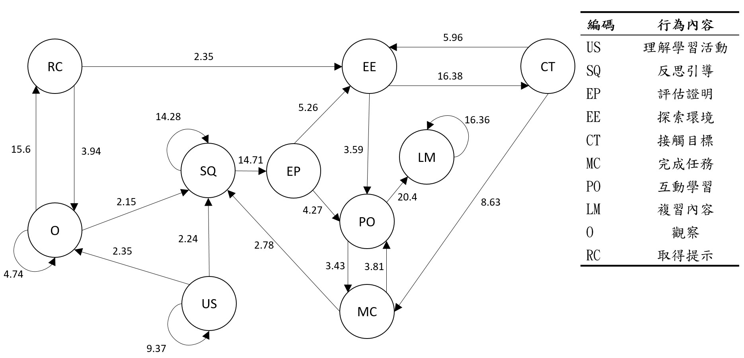
研究結果與討論
學習行為轉換
反思與學習交織:學生頻繁與反思性引導型AI助手互動(SQSQ)，在理解學習活動(USSQ)和任務完成(MCSQ)後都會進行反思引導，顯示反思引導在學習過程中的重要性
多樣的學習路徑:學生在探索環境(EE)、接觸目標(CT)、與物件互動學習(PO)之間有多種轉換路徑，顯示學習策略的靈活運用
主動複習:學生會主動打開背包將物件放入背包欄複習內容，並重複複習(LMLM)，顯示自主學習的傾向
從觀察中獲取提示:學生在觀察(O)時會從非學習任務相關NPC(RC)取得提示，並可能因此返回與反思性引導型AI助手歷史學習反思(OSQ) 或直接探索環境(RCEE)

Slide 31
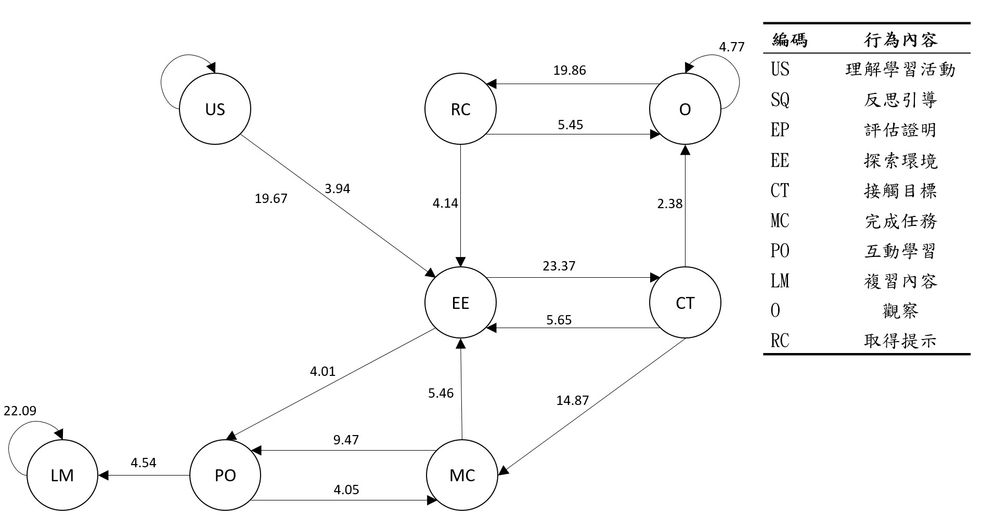
研究結果與討論
學習行為轉換
線性的學習路徑: 學生主要依照「理解學習活動轉(USEE)探索環境、探索環境轉 (EECT)接觸目標、接觸目標轉(CTMC)完成任務、完成學習任務(MC)」的線性路徑進行學習，較少其他行為的轉換。
被動觀察:學生在接觸目標(CT)後，如果未符合任務條件，才會進行觀察(O)並且從非學習任務相關NPC(RC)取得提示，顯示被動學習的傾向。
有限的複習行為:學生在與物件互動學習後，可能會完成學習任務(POMC)或重新與物件(MCPO)互動學習，但複習內容(LM)的行為較少且較不頻繁。

Slide 32
結論與建議
結論
本研究結果顯示使用反思性引導機制的虛擬實境教材在提升學生社會科歷史學習、VR數位素養以及心流經驗等方面是有效的。
本研究結果顯示學生使用反思性引導機制的虛擬實境教材在不會提升認知負荷。
本研究結果顯示使用反思性引導機制的虛擬實境教材在學生的學習行為上較為主動反思。

Slide 33
結論與建議
建議
未來研究可以探討這種機制在其他學科，如科學、數學或語言學習中的效果。
在不同研究條件下，例如學生同時線上互動的虛擬實境教材，會不會對本次未顯著的倫理與福祉產生提升的效果
本研究顯示反思性引導機制對認知負荷無顯著差異，但未來可以進一步分析這種機制對不同認知負荷程度學生的影響，特別是那些在高負荷任務中表現不佳的學生。
本研究顯示反思性引導機制能提升學生的心流經驗。未來可以進行長期研究，探討這種機制對學生持久心流經驗和學習動機的影響。

Slide 34
感謝聆聽！ Thank you for your attention !

Slide 36
3. 實驗設計與工具
讀歷史的意義>>借鏡曾經的問題，或是原因導致什麼事件。
在現實生活中決策上面不會再犯錯。
或者是看了現況，很難思考前代的人為什麼不選擇有較好的決策。
由現代觀點論述前代。
時代的不同，思維不太相同，也是比較難的知識。
必須特別強調【知識建構】
實驗組班級 使用Quest 2 (冠廷: 綜合型符合風格，循序型不符合):
在相同VR教材串入會使用蘇格拉底的質問到反思型AI NPC
使用者走過去跟ai講話一問一答，得到ai的訊息的時候，接下來就跟著ai的建議走，走完、探索完後有問題再走回去找ai
在後測，或是遊戲內學習任務分成
實質性概念
結構性概念
這兩類。
學生透過這樣的引導方式，完成任務的比例。
或是之後出建構型概念的題目，按照學生後測題目的結果
控制組班級 使用HTC (冠廷: 綜合型不符合風格，循序型符合):
在相同VR教材內沒使用 蘇格拉底的質問反思型AI NPC
照著任務清單、路人指示、1234走，完成任務。

Slide 37
3. 實驗設計與工具
做Log，記錄一些像"使用者到了哪裡?"、"做了什麼?"、"點了什麼功能?"、"關鍵字"、"問了什麼內容?"
並且看學生是否真的有照npc或者ai的建議，"出去的動作"，必須能check，不論是在遊戲內任務ckeck還是在遊戲外的log檔check。
Log: 蒐集所有使用者的行為，行為分析。
確認反思行引導對於學生能不能順利地完成任務。
假如給的建議，學生不甩，也沒行動，代表該建議無幫助。
研究實驗工具的Log就是用來分析這些資料。
後測:
提供學習單、VR數位素養問卷、認知負荷問句、行為編碼
必須特別強調【知識建構】
Notes:
廢棄: 風格一樣的學習者可以再分不同能力: 高學習成就、低學習成就。
就會有2、3個因子來統計分析

Slide 38
3. 實驗設計與工具_Log紀錄單元一
碰到路人
路人對話完畢
完成任務
出入關卡
經過區域
和特定NPC對話
撿取物件
粉紅色路人
和粉紅衣服男子甲對話 | 和被荷蘭人收稅並且提示郭懷一位置的NPC對話
和粉紅衣服男子乙對話 | 和提示收甘蔗荷蘭人外觀的NPC對話
和紅色衣服男子對話 | 和被荷蘭人收人頭稅並且提示郭懷一會幫助人的NPC對話
和藍色衣服男子對話 | 和被荷蘭人逼買執照並且提示荷蘭人長官衣服顏色的漁夫NPC對話
和綠色衣服男子對話 | 和被荷蘭人要求繳稅並且提示甘蔗田位置的農場工人NPC對話
進入第一單元
從第一單元回到回到關卡選擇大廳
重新開始第一單元
成功完成，1.認識抗荷的背景(前往竹簡)
成功完成，2.了解荷蘭開墾台灣的規劃(尋找甘蔗)
成功完成，3.蔗糖是荷蘭人重要的經濟來源(找到荷蘭人並繳交甘蔗)
成功完成，4.認識郭懷一擔任使節的原由、郭懷一抗荷蘭的成因(獲得文件)
成功完成，5.荷蘭如何治理與處置反抗民眾(找藍色衣服荷蘭人的對話)
進入單元任務說明區域
使用者進入了竹簡區域
使用者進入了荷蘭人A區域
使用者進入了甘蔗田
使用者進入了郭懷一區域
使用者進入了荷蘭人B區域
碰到驚嘆號
和黑色荷蘭人說話
和郭懷一說話
使用者進入了甘蔗田
使用者進入了郭懷一區域
和藍色荷蘭人A長官說話
撿取甘蔗
拾取文件
撿取郭懷一人偶
使用者查看了操作說明板
粉紅色路人
紅色路人
藍色路人
點擊聽語音
成功播放，1.郭懷一的小人偶語音
成功播放，2.甘蔗語音
成功播放，3.郭懷一的筆記文件語音
綠色路人
綜合型提示詞+學生問題
AI的回覆
你是一位歷史助教專門運用蘇格拉底式的質疑方式來引導學生深入思考歷史問題，以下是學生的問題:【】。請模仿蘇格拉底的質問用60字內引導學生的問題 | 【Assistant API的生成文字】
和助手的對話

Slide 39
研究方法
社會科歷史形成式測驗
本測驗卷依據教育部審查之南一書局出版國小社會課本第5冊(適用於高年級)內容所編製，試題內容以國小社會科單元「大航海時代」的臺灣之漢人的抗荷行動為主題，以檢測學習成效。
冊別 | 是非題 | 選擇題 | 勾選題 | 簡答題 | 全部題數
第5冊 | 7 | 3 | 21 | 2 | 33

Slide 40
研究方法
VR數位素養題項 | 題數
第一部分 : 資訊獲取與理解 | 5
第二部分 : 評估 | 7
第三部分 : 倫理與福祉 | 7
第四部份 : 互動 | 8
第五部分 : 合作 | 7
第六部分 : 創造 | 9
第七部分 : 問題解決 | 5
第八部分 : 責任與公民參與 | 6
VR數位素養問卷
本問卷依據國立成功大學郭旭展博士、以及國立成功大學張主揚研究員提出的數位素養問卷，以觀察學生在運用科技的能力。

Slide 41
研究方法
認知負荷問卷
本問卷採用Hwang (Hwang et al., 2013)提出的認知負荷問卷，以便瞭解學生在使用虛擬實境頭戴裝置進行歷史教材的認知負荷。
認知負荷面向 | 題號 | 題數
心智負荷 | 1~5 | 5
心智努力 | 6~8 | 3

Slide 42
研究方法
心流經驗題次分配表
心流經驗問卷
本問卷採用Pearce (Pearce et al., 2005)提出的心流經驗問卷，以瞭解學生在使用虛擬實境頭戴裝置進行歷史教材的心流經驗。
依心流經驗蒐集的數據，採獨立樣本T檢定，檢驗兩組學生透過虛擬實境教材後心流經驗的差異
問卷名稱 | 題號 | 題目內容
心流經驗 | 1 | 在這個活動過程中，所做的事都有把握，且結果都和我期望的一樣
 | 2 | 我強烈地投入在這個活動中
 | 3 | 我發現這個活動令人感到愉快
 | 4 | 我完全沉浸在這個活動中
 | 5 | 我覺得這個活動有趣
 | 6 | 在這個活動進行中，我覺得時間過得很快
 | 7 | 這個活動引起我的好奇心
 | 8 | 我瞭解在這個活動中應該做的事

Slide 43
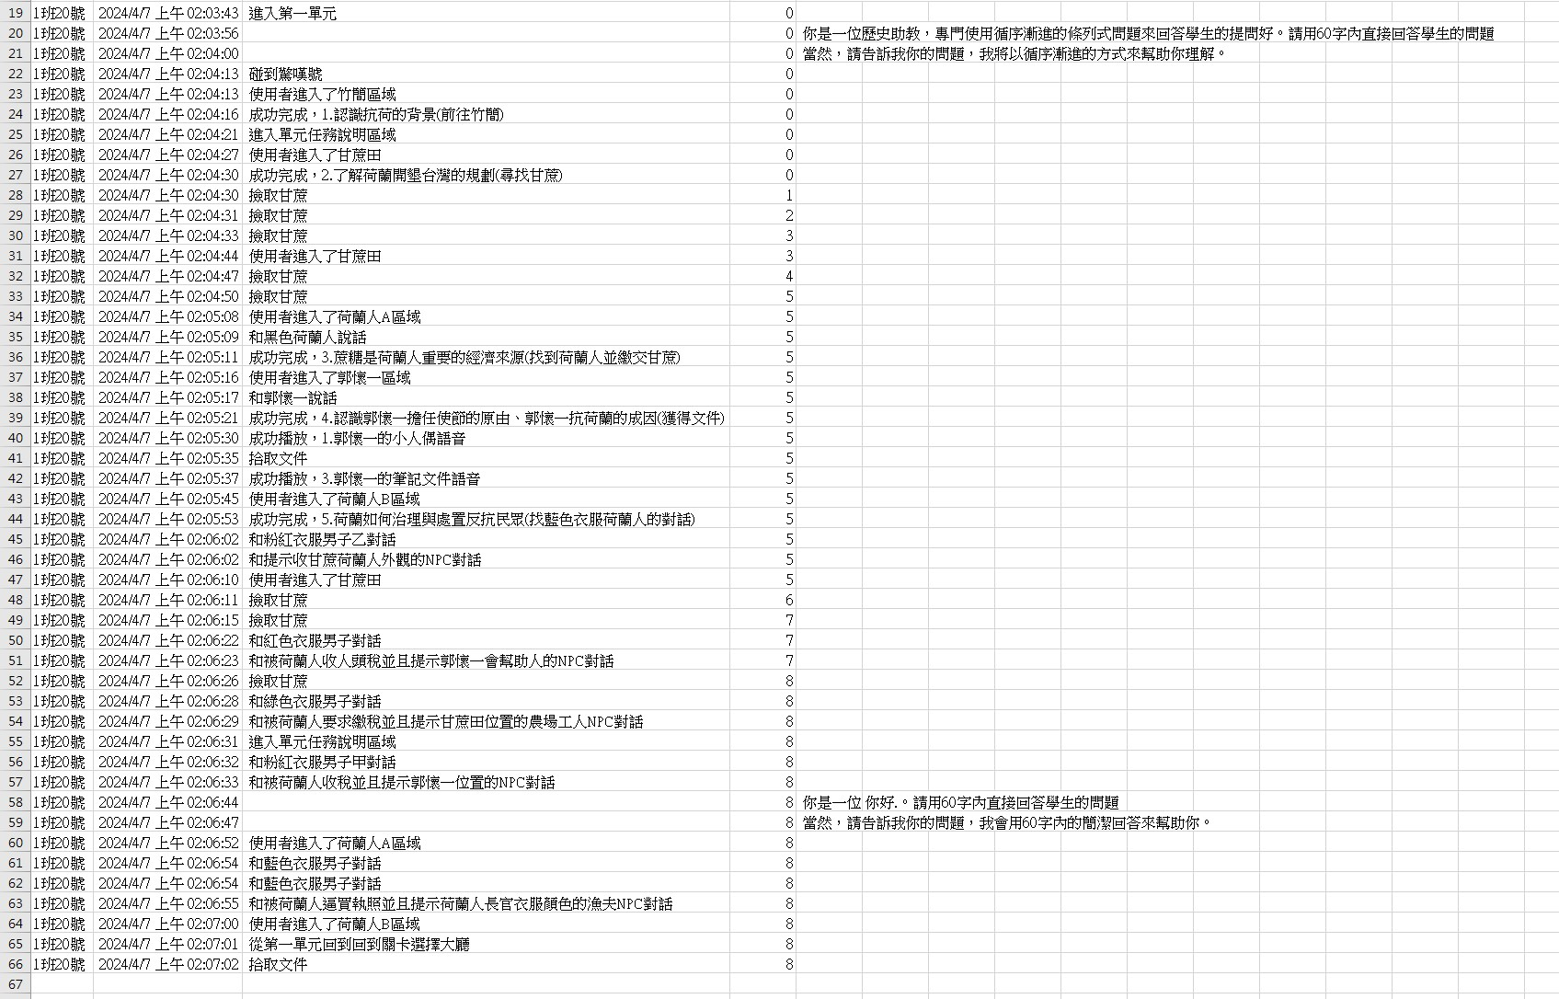

Slide 44
3. 實驗設計與工具_Log紀錄單元二
完成任務
出入關卡
經過區域
經過區域
點擊聽語音
成功完成，1.認識建造普羅民遮城的背景(前往竹簡)
成功完成，2.了解荷蘭購買原住民土地的位置(找藍色原住民對話)
成功完成，3.認識各個材料的功用(找原住民對話收集材料)
成功完成，4.了解哪些組合材料可以合成(將材料合成)
成功完成，5.為荷蘭人造出普羅民遮城(建造普羅民遮城)
進入第二單元的場景2-1
進入第二單元的場景2-2
進入第二單元的場景2-3
進入第二單元的場景2-4
重新開始第二單元
從第二單元回到關卡選擇大廳
2-1
進入單元任務說明區域
進入竹簡區域
進入傳送門區域
進入大樹區域
進入大木屋區域
進入新港社藍衣服原住民區域
進入新港社白色衣服原住民區域
2-3
進入原住民接待人的區域
進入糖水木屋的區域
進入糯米漿稻田的區域
進入紅磚石石窯的區域
進入蚵殼灰海邊的區域
進入合成台的區域
進入竹簡對話區域
進入建築按鈕區域
成功播放，4.紅磚石語音
成功播放，5.糯米漿語音
成功播放，6.蚵殼灰語音
成功播放，7.糖水語音
2-2
2-4

Slide 45
2. 實驗設計與工具_形成式測驗_單元一

Slide 46
2. 實驗設計與工具_形成式測驗_單元二

Slide 47
0409_筆記
確定在VR裡面的活動，把蘇格拉底的提問動作，結合要考試的題目，給列出來。
活動內做了哪些動作，就考哪些題目，舉出個例子，即可出題目。
實驗組就是>使用反思型引導機制的VR教材
控制組就是>使用一般的VR教材
4/25號土城國小
5/28號成功國小

Slide 48
0416_筆記(0418補充)
4/25號到土城國小做實驗
一班使用Quest 2有蘇格拉底反問的教材，另外一班使用HTC的教材
需要借Quest 2頭戴裝置到國小
實驗組使用Quest 2(綜合型符合風格，循序型不符合風格)
控制組使用HTC(綜合型不符合風格，循序型符合風個)
4/30號到成功國小做實驗
只實驗一班，全班使用Quest 2有蘇格拉底反問的教材。
做實驗的家長同意書。冠廷負責
學習風格問卷請國小老師先請學生填。冠廷負責
跟土城國小要上一次段考的社會科成績。冠廷負責
老師好，實驗時是否測試一個單元就好，因為剛剛跟揚叡和新元討論，他們表示小學生依次做兩個單元可能對小學生太多。冠廷負責
修改後測考卷，請參考南一版本5年級上學期社會科考試卷_NaniBox2.0 (oneclass.com.tw)。冠廷負責
實驗當天帶手機錄影、帶零食(小科學麵)
"禮拜五下午1點"帶HTC、Quest2到學校，介紹操作+安裝檔案給叡、葉、王。信霆負責
把Quest2版的助手都限制在綜合型。信霆負責
測試Quest2和Focus能不能在手機、平板上面串流畫面。信霆負責

Slide 49
0418_開會筆記
土城國小實驗2個班，1個班全部QUEST 2當實驗組，另外1個班全部HTC當控制組。HTC控制組可以請孟祺學姊他們之後再測。
成功國小只實驗1個班，全用QUEST2 當作實驗組。
每一台Quest 2 如果要投放畫面到平板上面，平板的Meta Quest app需要使用跟Quest 2相同的Meta帳號。
所以如果跟人借多台Quest 2 的時候，需要同時知道每一台Quest 2的Meta帳號密碼。然後登入在實驗現場的平板上。

Slide 50
以下裝置、手機、平板皆同一個meta帳號
Quest 2_甲
Quest 2_乙
投放畫面至
投放畫面至
手機/平板_甲
手機/平板_乙

Slide 51
0419_筆記
如果要使用認知負荷問卷的話，建議要前後測都填
信霆要再多設計一個正在使用平板的學生，要填寫的課程學習單(可能是第一單元內五個任務的小問答)。
冠廷先連絡孟淇，拿取上一次社會科歷史考卷成績、並提供學習風格問卷和形成式後測考卷給孟淇。
冠廷
後測: 形成式考卷、臨場感問卷、心流問卷
信霆
後測: 形成式考卷、認知負荷(心智努力、心智負荷)、行為編碼

Slide 52
4/23_筆記

Slide 53
4. 實驗結果討論

Slide 54
形成式測驗_ANCOVA
組內迴歸係數同質性檢定摘要
變異來源 | 離均差平方和 | 自由度 | 平均平方和 | F值 | 顯著性
組別X前測成績 | 38.282 | 1 | 38.282 | .557 | .458
誤差 | 4331.105 | 63 | 68.748
誤差變易量的Levene檢定等式
F值 | df1 | df2 | 顯著性
3.196 | 1 | 65 | .078
後測共變數分析摘要
變異來源 | 離均差平方和 | 自由度 | 平均平方和 | F值 | 顯著性
組別 | 355.822 | 1 | 355.822 | 5.212 | .026
誤差(組間) | 4331.105 | 64 | 68.272

Slide 55
VR數位素養_ANCOVA
組內迴歸係數同質性檢定摘要
變異來源 | 離均差平方和 | 自由度 | 平均平方和 | F值 | 顯著性
組別X前測成績 | 38.282 | 1 | 38.282 | .557 | .458
誤差 | 4331.105 | 63 | 68.748
誤差變易量的Levene檢定等式
F值 | df1 | df2 | 顯著性
3.196 | 1 | 65 | .078
後測共變數分析摘要
變異來源 | 離均差平方和 | 自由度 | 平均平方和 | F值 | 顯著性
組別 | 355.822 | 1 | 355.822 | 5.212 | .026
誤差(組間) | 4331.105 | 64 | 68.272

Slide 56
心流經驗_獨立樣本T檢定

Slide 57
認知負荷_ANCOVA

Slide 58
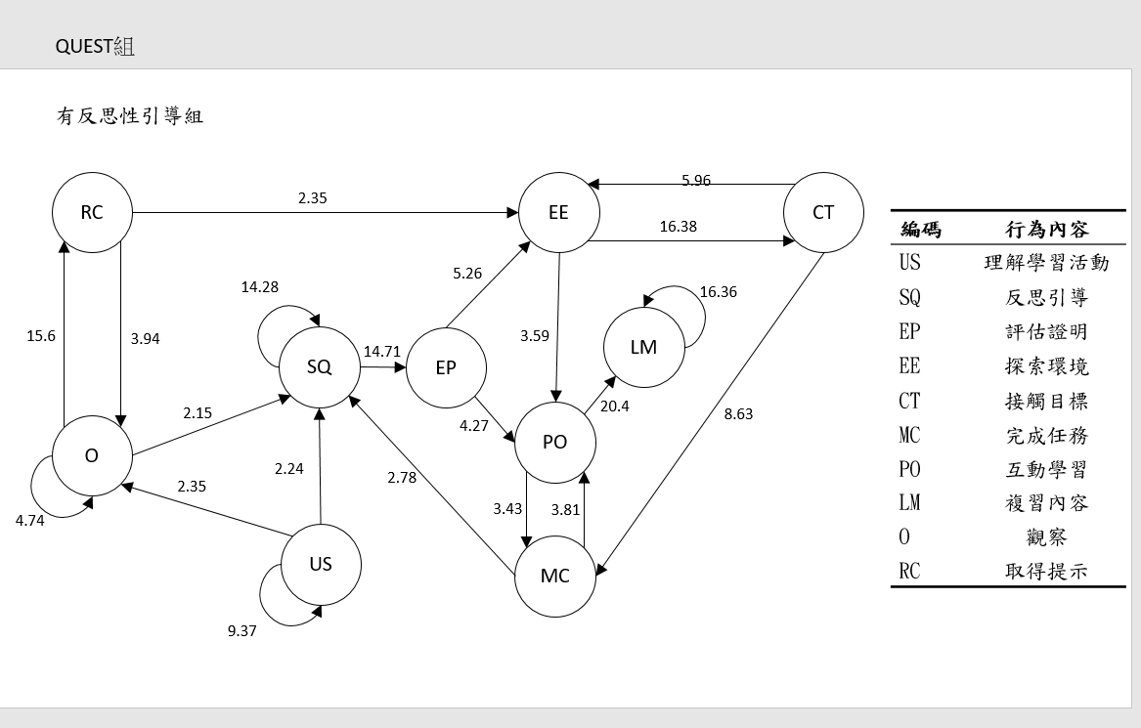
行為序列圖_學習行為_實驗組
反思組
在實驗中，學生會重複查看關卡目標理解學習活動(US"US)，認識完學習活動會與反思型AI助手進行反思引導行為(US"SQ)。學生對答完後(SQ"SQ)，開始評估證明行為進行目的性的移動(SQ"EP)，依照任務的需求會有不同走向，學生會先探索環境行為再執行接觸目標行為並完成任務(EP"EE"CT"MC)，或者先探索環境行為再找物件互動學習行為並完成任務(EP"EE"PO"MC)，又或是直接拿起目標物件並完成任務(EP"PO"MC)。當學生完成任務行為後會再重新與反思型AI助手對答(MC"SQ)，以及重新與物件互動學習((MC"PO)，並打開背包欄重複進行複習內容行為(PO"LM、LM"LM)。最後，如果學生遇到不同任務的目標角色，則會返回探索環境行為(CT"EE)。
另外學生理解學習活動行為後也會先進行觀察行為(US"O)，觀察時(O"O)，會遇到不同的非目標角色從他們身上取得提示(O"RC)，再回去和反思型AI助手進行反思引導行為(O"SQ)，或是直接照著提示進行探索環境行為(RC"EE)。
編碼 | 行為內容
MC | 完成任務
PM+RD合併 | 精熟學習內容
LI | 了解問題目標
EA | 搜索區域
CT | 接觸目標角色
PO | 撿取物件
O | 觀察行為
RC | 接收線索
SQ | 問GPT問題
EP | 評估證明
控制組以EA>CT>MA>EA為主
實驗組以 EA>CT>MC>SQ>EP>EA PO>RD>PM

Slide 59
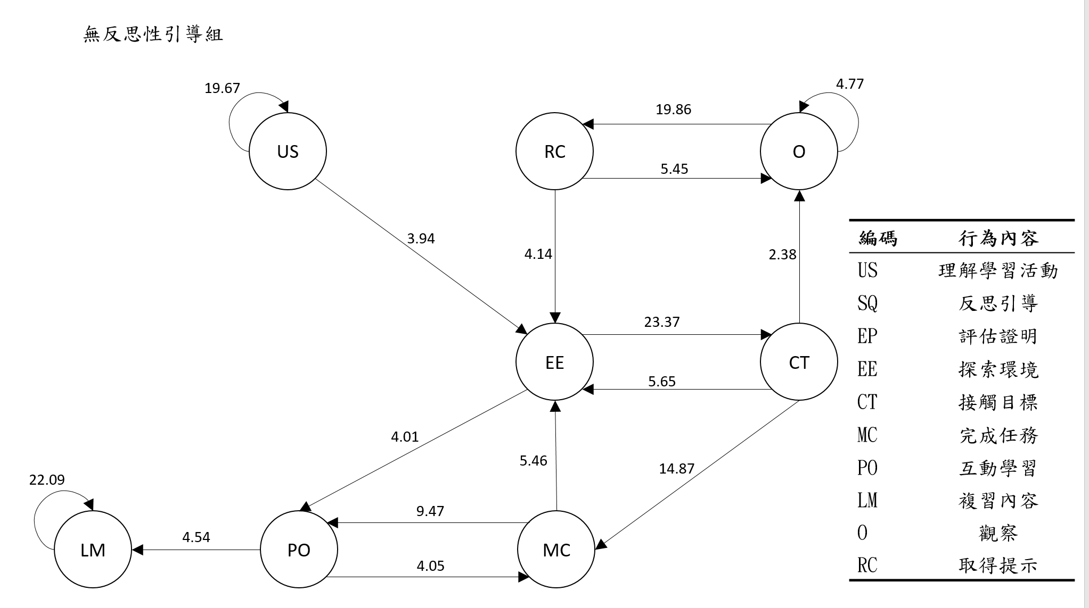
行為序列圖_學習行為_控制組
控制組
在實驗中，控制組學生會先理解學習活動（US"US）後，照著活動目標探索環境(US"EE)。找到環境中的目標角色(EE"CT)時，如果遇到情況一，學生接觸不同任務的目標角色會改回探索環境行為(CT"EE)，而情況二是，學生如果還未符合任務完成條件會進行觀察行為(CT"O)，觀察時(O"O)，會從不同的非目標角色取得提示(O"RC)，提示沒用的話就返回觀察行為(RC"O)，提示有用的話就重新進行探索環境行為(RC"EE)，接觸目標後的情況三，則是學生符合條件完成任務(CT"MC)。
當學生在探索環境找到物件，可與物件互動學習(EE"PO)，如果學生拿起的物件為任務的條件，則會轉為完成任務行為(PO"MC)，而完成任務行為後也有機會重新與物件互動學習(MC"PO)，學生在互動學習中，也會進行複習內容行為(PO"LM)，並重複複習內容行為(LM"LM)。

Slide 60
5. 總結

Slide 61
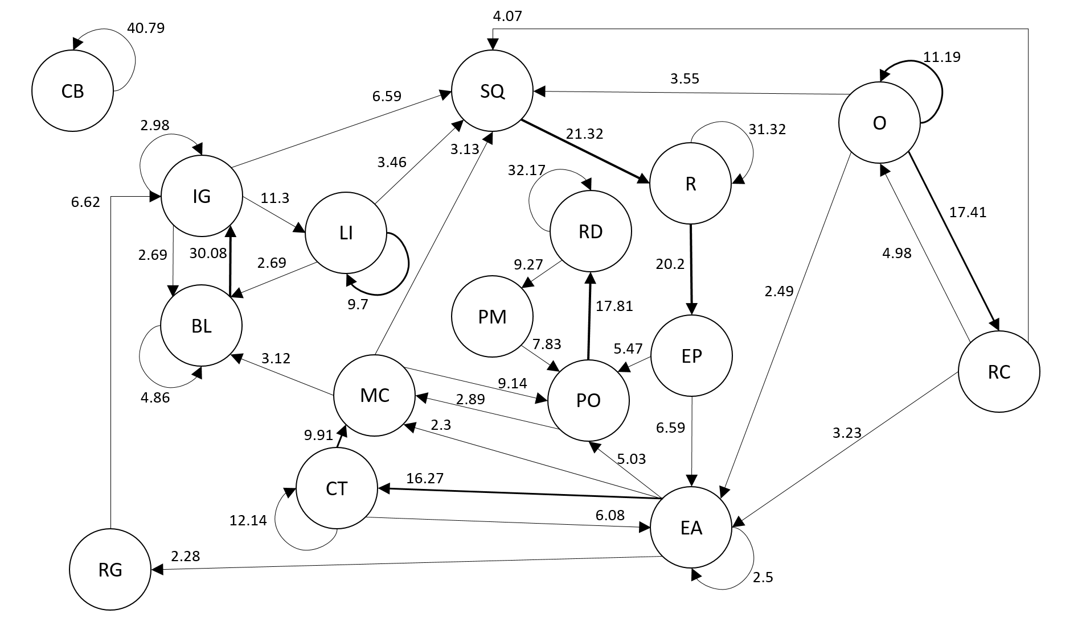
行為序列圖_學習行為
編碼 | 行為內容
IG刪 | 進入遊戲
BL刪 | 離開遊戲
RG刪 | 重新再學習
MC | 完成任務
PM+RD合併 | 精熟學習內容
LI | 了解問題目標
EA | 搜索區域
CT | 接觸目標角色
PO | 撿取物件
CB刪 | 熟悉VR操作
O | 觀察行為
RC | 接收線索
SQ | 問GPT問題
R刪 | 反思行為
EP | 評估證明
合併為精熟學習內容
控制組以EA>CT>MA>EA為主
實驗組以 EA>CT>MC>SQ>EP>EA PO>RD>PM

Slide 62
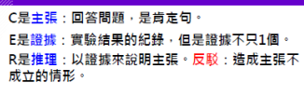
筆記區
又稱建構知識，透過原因、敘述、證據等邏輯思維產生的知識。（Lee et al., 1996)
參考國小自然領域的CER>>主張、證據、推理
用這3步驟套用在生成式AI的蘇格拉底提問
學生提問想知道結果，一般生成式AI會直接給答案，但蘇格拉底只會引導學生在知識建構上，在進行單元的時候先把原因找出來。原因是什麼? 要用什麼樣的論述詮釋歷史事件? 學生會在場景內移動，移動完成後再把歷史事件回答好。學生回答蘇格拉底的期間，會一直對談，直到原因釐清。有原因後，針對原因補上敘述，再接著把VR內的證據寫出來、表達出來。
先做VR探索，但是用蘇格拉底AI幫學生建構知識，蘇格拉底不會告訴學生答案。
永濂用"5E"，信霆用"建構知識"
實質性概念是記憶型的，背一背而已。但真正希望的是有歷史脈絡、有前因後果。看了A才觸發B的事件，為什麼要抓林爽文? 其實都有原因脈絡，才會促成歷史事件。總之希望的就是建構知識概念這件事
Notes:
(Chou et al., 2021)指出
傳統的歷史教學受到認知發展理論的影響（例如 Wineburg, 2001），這表明十七歲以下的兒童抽象思維能力有限，因此他們的歷史理解和思維技能較為欠缺。然而，近期的研究證明，即使是青少年也能理解抽象知識，包括歷史學習中的實質性和結構性概念（Brunner, 1990; Downey & Levstik, 1988; Egan, 2012; Elkind, 1981; Lee, Ashby, & Dickinson, 1996; Levstik, 1986; Levstik & Barton, 2011）。
實質性歷史概念也被稱為陳述性知識，指的是歷史主題的概念，包括人物、時期、事件、地點、物品、現象、技術術語等。這些主題作為歷史建構的基本元素和歷史文本的主要內容。如果不理解這些概念，就很難準確傳達思想（Ritter, 1986），例如社會主義或文藝復興。這些技術術語能夠簡潔明了地解釋複雜的概念。
歷史結構性概念也被稱為建構性知識，指的是基於證據、記錄、原因等通過邏輯思維產生的知識（Lee et al., 1996）。這種通過整合和邏輯思維進行推理的能力不能僅從歷史文本中獲得。學生需要學習如何探索歷史並進一步構建自己的歷史框架。
從實質性概念到結構性概念的過渡是一個認知過程，強調學習者的主動知識建構（Lee et al., 1996）。學習者的認知過程建構可以通過像GBL這樣的學習環境來幫助。

Slide 63
筆記區
又稱建構知識，透過原因、敘述、證據等邏輯思維產生的知識。（Lee et al., 1996)
想像使用者走過去跟ai講話，一問一答，得到ai的訊息的時候，接下來就跟著ai的建議走，走完、探索完後有問題再走回去找ai
Notes:
(Chou et al., 2021)指出
傳統的歷史教學受到認知發展理論的影響（例如 Wineburg, 2001），這表明十七歲以下的兒童抽象思維能力有限，因此他們的歷史理解和思維技能較為欠缺。然而，近期的研究證明，即使是青少年也能理解抽象知識，包括歷史學習中的實質性和結構性概念（Brunner, 1990; Downey & Levstik, 1988; Egan, 2012; Elkind, 1981; Lee, Ashby, & Dickinson, 1996; Levstik, 1986; Levstik & Barton, 2011）。
實質性歷史概念也被稱為陳述性知識，指的是歷史主題的概念，包括人物、時期、事件、地點、物品、現象、技術術語等。這些主題作為歷史建構的基本元素和歷史文本的主要內容。如果不理解這些概念，就很難準確傳達思想（Ritter, 1986），例如社會主義或文藝復興。這些技術術語能夠簡潔明了地解釋複雜的概念。
歷史結構性概念也被稱為建構性知識，指的是基於證據、記錄、原因等通過邏輯思維產生的知識（Lee et al., 1996）。這種通過整合和邏輯思維進行推理的能力不能僅從歷史文本中獲得。學生需要學習如何探索歷史並進一步構建自己的歷史框架。
從實質性概念到結構性概念的過渡是一個認知過程，強調學習者的主動知識建構（Lee et al., 1996）。學習者的認知過程建構可以通過像GBL這樣的學習環境來幫助。

Slide 64
筆記區_VR的必要性?
看影片的多媒體方式比起VR，為什麼對於轉換概念成效比較不好? 過去學習歷史有什麼問題，所以得用結構性概念來做? 傳統在教學的時候，用多媒體方式做、或者用數位學習方式、或是現場教育教學的方式，這些對於實質轉換結構的過程，是不容易理解的。例如: 什麼研究有提出某某方式、或是什麼研究提出某某很重要。 一定有VR在做結構性概念的設計。假如有VR研究歷史，也是做歷史VR課程設計，或者是VR模擬古代現場場景。 怎麼樣的活動設計，叫做把實質性概念轉換成結構性概念。
第一件就告訴他說，假如使用VR就能體驗過去的生活，來鋪陳VR能概念。
活在現代，無法想像過去的生活。 VR可以模擬，可以身歷其境，可以體驗前人的生活，這是VR第一個好處，回應上面兩點。 VR的必要性? 答: 因為傳統的不能回到過去，但是VR可以回到過去。

Slide 65
筆記區_歷史文本的引導模式
這模式能夠結構化。需要一些參考文獻能支持引導是很重要的，然後不能只有一篇，因為裡面的引導模式很重要，我們現在是要用VR或是生成式AI去串說，如何來把實質性概念轉換成結構性概念的這種認知過程。
怎麼樣的設計，或是有其他研究也適用轉換結構性的概念，用在歷史科的教學，需要2、3篇。 認識到底是VR可以做這件事，還是AI也可以做這件事。
VR的引導設計，還是NPC也可以串這件事 有疑惑找NPC，在學習的過程當中，即時回饋很重要，假如學習者遇到困難的時候，再VR遊戲中我們可以設定NPC給學習者即時回饋、引導。
這個是即時回饋，這還是跟實質性轉換成結構性的認知歷程這件事情，你還沒有回答這件事。 這很重要，這代表說裡面的引導機制，都是用這種實質性概念轉換成結構性概念的安排，重點就是這件事，認知過程
已放上實質性概念和結構性概念的定義
可以說是哪個片段是在做這件事， 還是那樣的活動是在做這件事，撿取蚵灰、做合成的動作，這樣算嗎?算實質性概念嗎?還是結構性概念?什麼叫做結構性概念?
舉例實質性概念和結構性概念。 已放上實質性概念和結構性概念的定義
已舉出歷史文本這句話個一個例子
將歷史文本的實質性概念轉換成結構性概念是一個認知過程(Lee et al., 1996) 。
如下
(Chou et al., 2021)指出學習者的認知過程建構可以通過像GBL這樣的學習環境來幫助。
已舉出歷史文本這句話個一個例子
成功舉例後，即可知道VR很適合輔助實質性概念轉成結構性概念，因為也是情境的概念。

Slide 66
筆記區_個人化的學習，NPC與生成式AI
個人化的學習，沒有NPC沒有即時回饋，較困難。
所以需要在遊戲、教材中設置NPC引導學生。
最後說生成式AI，也是個實質性概念轉成結構性概念的輔助，因為可以啟發思考。
研究動機都有，但還沒把所有研究動機的故事性串起來
VR的必要性有情境，有情境但是在學科內容的支持上，我們怎麼樣來設計，為什麼要這樣設計。
就用生成式 AI的蘇格拉底提問和VR的部分
順過的緒論會變成
從VR的必要性>>
歷史學科上的困難度>>
如何達成實質性概念轉換成結構性概念的認知過程>>
如何用蘇格拉底促成認知過程>? 甚至不需要寫NPC的引導，因為AI也是NPC的一環
所有東西都是為了引導學生去思考，或是遇到困難能解決掉，但AI不告訴他答案，而是讓學生探究，活動設計都是在將實質性概念轉換成結構性概念。
在需實驗的單元，解釋什麼是實質性概念、什麼是結構性概念，哪些活動是實質性概念轉換成結構性概念。
因為做了很多引導、撿東西、探究。

